Slide 1
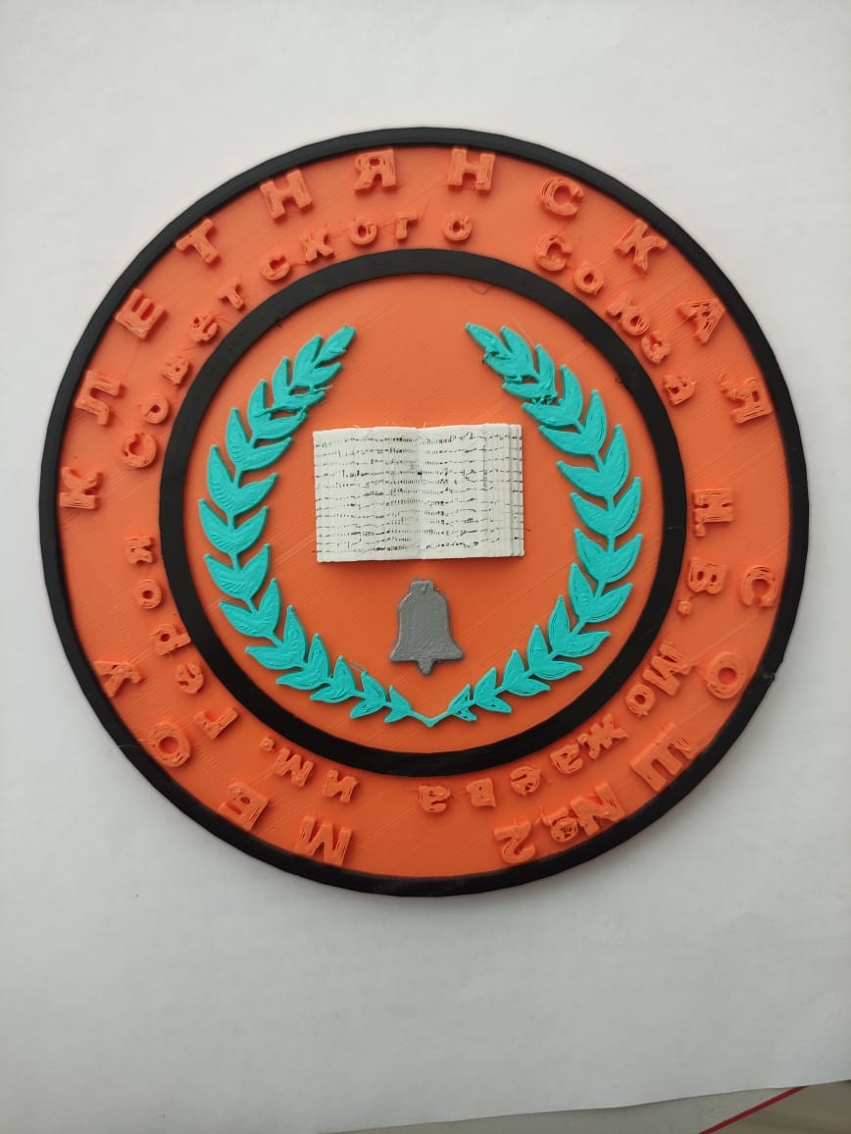
Муниципальное бюджетное общеобразовательное учреждение Клетнянская средняя общеобразовательная школа № 2 имени Героя Советского Союза Н.В. Можаева
Творческий проект
“3D-моделирование: создание эмблемы школы”
Выполнил:
обучающийся 10 класса
Горбунов Александр
Руководитель:
учитель технологии
Фролова Ирина Ивановна
Клетня-2024

Slide 2
Введение
Проблема
Несмотря на значимость символики в современном мире, у моей школы отсутствует эмблема, которая будет подчеркивать ее индивидуальность. Так как я в достаточной степени владею навыками 3D моделирования, то считаю уместным изготовить эмблему с помощью САПР – программ. До этого я уже изготавливал 3D модели, которые и в настоящее время служат пособием для обучения других учеников. (приложение 1).

Slide 3
Цель проекта
Разработать модель эмблемы школы в САПР - программе и распечатать её на 3D принтере.
Задачи проекта
Расширить знания и закрепить умения в 3-D моделировании.
Воспитывать в себе такие качества как аккуратность, усидчивость, внимательность.
Развивать эстетический вкус, логическое мышление и пространственное воображение.

Slide 4
Глава 1. Теоретическая часть:
Из истории возникновения 3D моделирования.
Первые компьютерные программы, формирующие простые трехмерные модели на основе эскизов, были созданы в 1960-х годах в университете города Юты (США) Иваном Сазерлендом и Дэвидом Эвансом. Начиная с середины 1970-х годов их последователи Эд Катмулл, Джим Блинн, Би ТюнФонг (все трое были студентами все той же кафедры компьютерной графики в Юте) продолжили развивать технологии работы с 3D-графикой и анимацией.
Сегодня 3D-моделирование является широко распространенной и востребованной практикой и в нашей стране, в различных отраслях, включая архитектуру, машиностроение, игровую индустрию, медицину и дизайн.
Существует три вида 3D-моделирования:
каркасное моделирование;
поверхностное моделирование;
твердотельное моделирование.

Slide 5






Банк идей, эскизы. Выбор оптимальных идей и их обоснование
1 2 3
4 5 6

Slide 6






Выбор идеи
В процессе сбора информации был рассмотрен ряд вариантов:
Варианты | Критерии оценки
 | Наличие материалов | Малая затратность | Наличие инструментов, оборудования | Достаточность знаний и умений | Необходимость
1. | - | + | + | - | +
2. | + | + | + | + | -
3. | + | + | + | + | +
4. | + | - | + | - | -
5. | + | - | + | - | -
6. | + | + | + | + | -
Наиболее оптимальным является вариант 3. Поэтому я принял решение выбрать за основу объекта творческого проекта эмблему с изображением книги и огонька и разработать свою эмблему, которая идеально подойдёт моей школе.

Slide 7
Дизайн-анализ объекта
Признаки | Возможные варианты
 | 1 | 2 | 3
1) форма | Квадратная | Круглая | Овал
2) размеры | 170x170 | 150x150 | 200x150
3) пластик | ABS | PLA | PETG
4) цвета изделия | Черный, белый бирюзовый, оранжевый | Красный, белый, бирюзовый | Оранжевый, черный
5) центральные предметы | Руки, книга | Книга, лавр, колокол | Лавр, руки
Это будет эмблема круглой формы диаметром 150мм, выполненная из PLA пластика черного, белого, бирюзового, и оранжевого цвета с книгой и колоколом по центру, окантованных лаврой. Основа - оранжевого цвета с черными полосами является подобием Георгиевской ленточки – символа воинской славы, этим я указал, что в нашей школе большое внимание уделяется патриотическому воспитанию.
Книга с колокольчиком являются неотъемлемым символом школьной жизни.
Лавровый венок – символ победы, указывает на многочисленные победы школы в мероприятиях различного уровня.

Slide 8
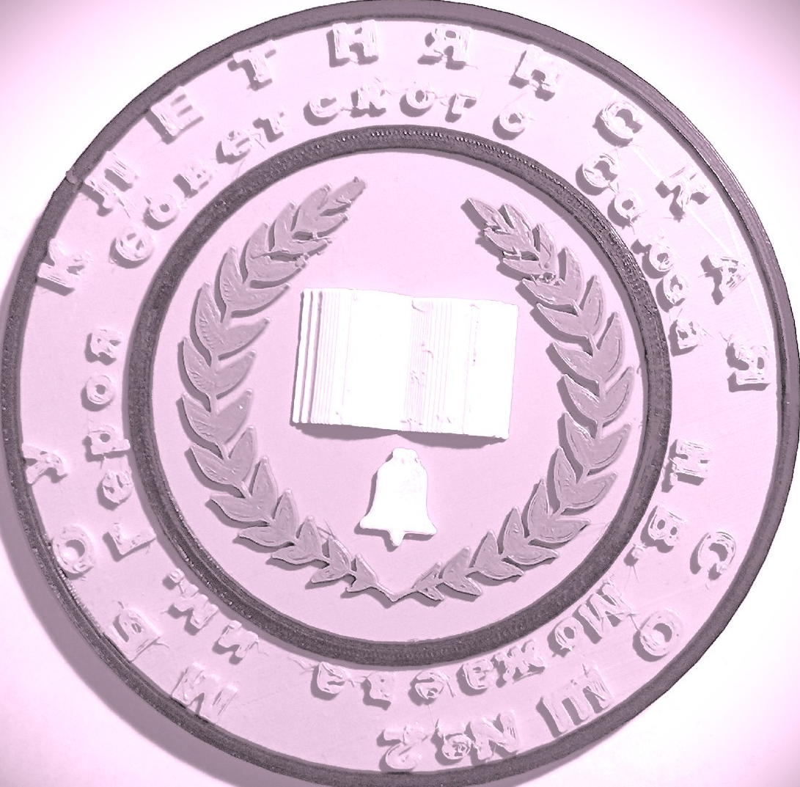
Эскиз

Slide 9
Схема обдумывания
Материалы и
инструменты
Безопасность
труда
Конструкция
Применение
Эмблема школы
Эстетика
Экологичность
Экономичность

Slide 10
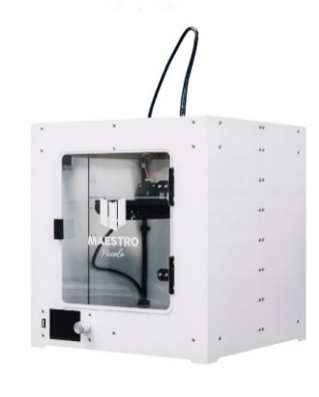
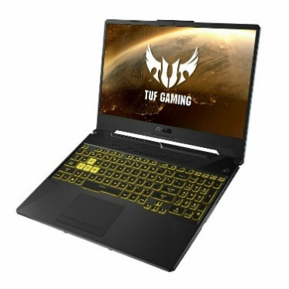
Оборудование:
Ноутбук с программой Компас 3D и программой слайсинга.
3D принтер.
Глава 2. Технологическая часть:
Инструменты и материалы
Материалы:
PLAпластик (белого, бирюзового, черного и оранжевого цвета)
Техника безопасности при печати на 3D-принтере
Техника безопасности при работе с ноутбуком

Slide 11
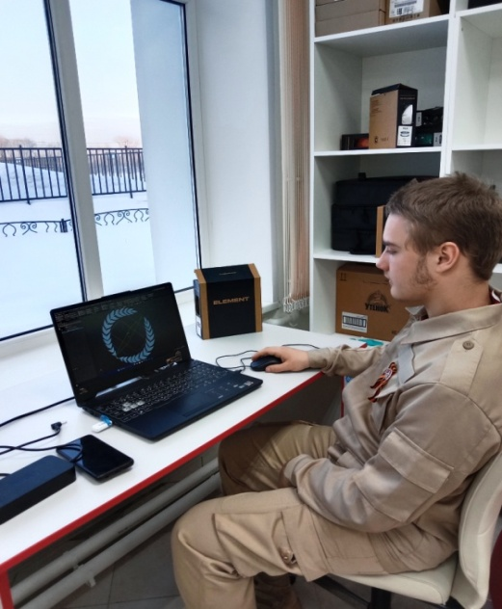
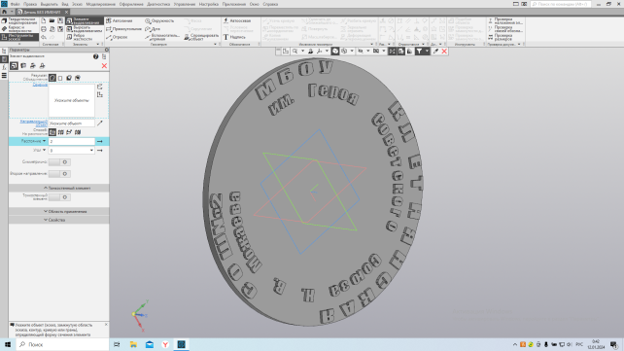
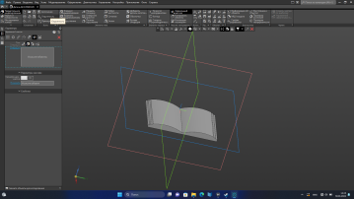
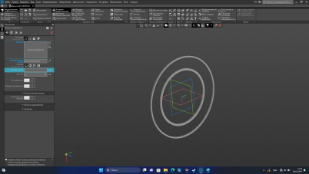
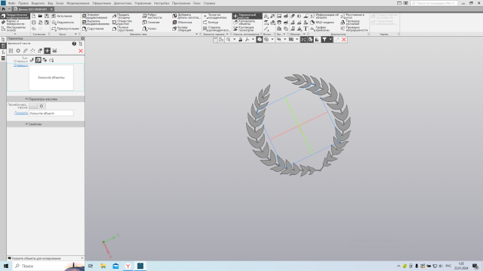
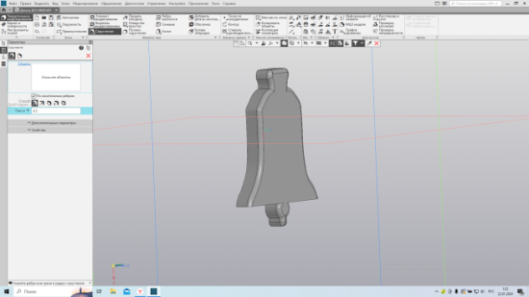
Технология выполнения
1. Разработать модели для каждой детали эмблемы в программе Компас 3D . Приложение 2

Slide 12
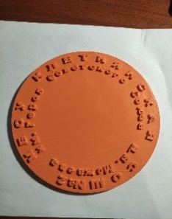
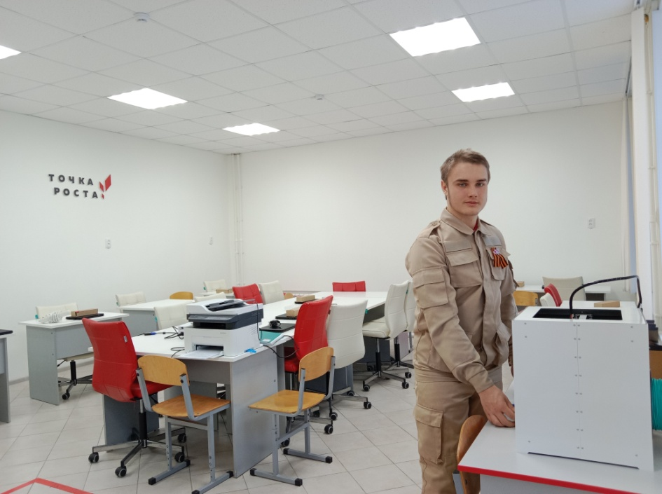
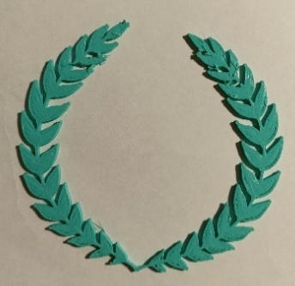
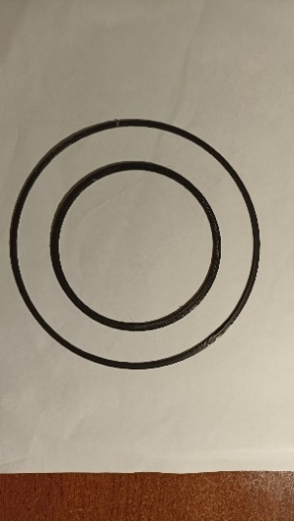
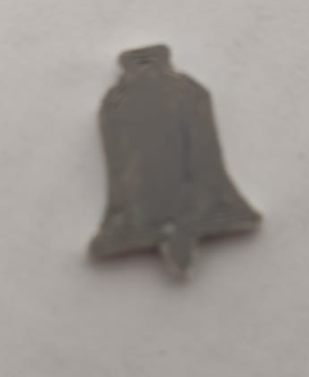
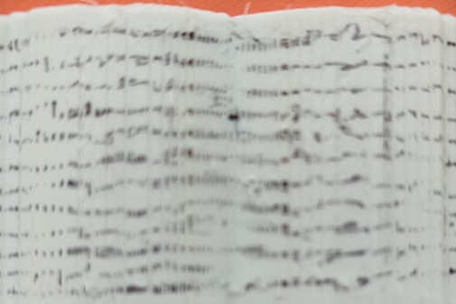
2. Распечатать модели на 3D принтере и раскрасить нужные
3. Склеить все детали

Slide 13
Наглядное изображение

Slide 14
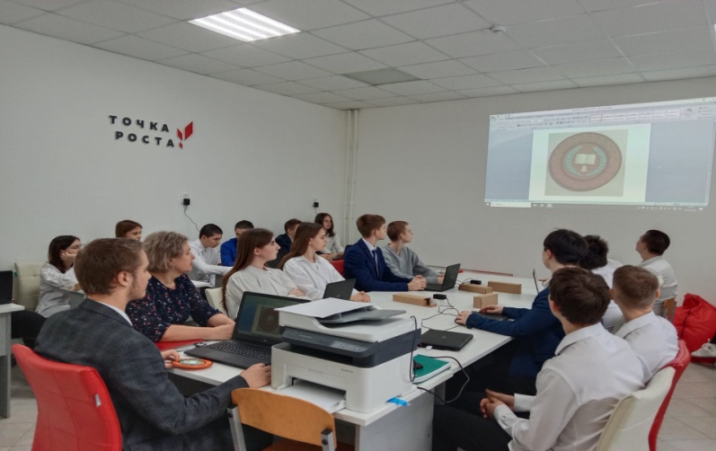
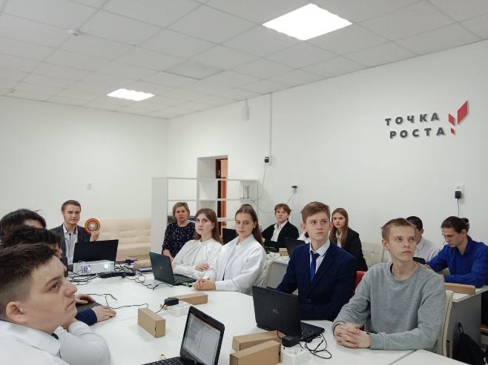
Испытание изделия
Я представил свой проект администрации школы и одноклассникам. Всех впечатлила моя работа.

Slide 15
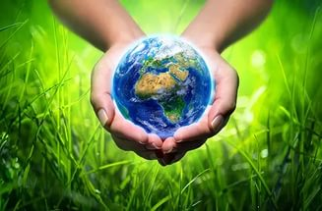
Глава 3. Эколого – экономическая часть
Экологическое обоснование
Все элементы эмблемы изготовлены из PLA пластика, а это полностью биоразлагаемый, безопасный, экологически чистый продукт, полученный путем полимеризации винилацетата, который затем гидролизуется с целью получения филаментов для 3-D печати, обладает высокой стойкостью к маслам и жирам.
Во время работы, при нагревании, PLA издает полусладкий запах. Благодаря этим характеристикам PLA-пластик является наиболее подходящим материалом для использования в закрытых помещениях, в школах и офисах.

Slide 16
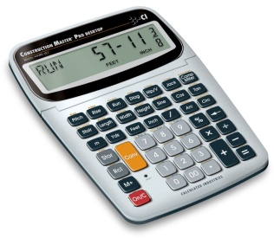
Экономическое обоснование
Себестоимость: С= С1 + С2 + Ао, где С1 - стоимость материалов,
С2 – стоимость коммунальных услуг, Ао – амортизационные отчисления
№ | Материалы и инструменты | Цена единицы (руб.) | Кол-во | Стоимость (руб.)
Стоимость материалов (С1)
1. | PLA пластик | 3.4 | 37.51 | 130
2. | Клей | 60 | - | -
Стоимость коммунальных услуг(С2)
1 | Электроэнергия (3D принтер) | 4.75 | 2 | 9,5
2. | Электроэнергия (Ноутбук) | 4.75 | 1 | 4.75
Стоимость оборудования (Со)
1 | 3D принтер | 56000 | 1 | 56000
2 | Ноутбук | 45000 | 1 | 45000
Но так как я не приобретал оборудование, а лишь его использовала, то взял амортизационные отчисления (Ао), которые составили:
Ао = Со ∙ 0,05% = 101000 х 0,005% = 505
Себестоимость изделия: С = С1 + С2 + Ао = 130 + 14.25 + 505 = 649.25
Свой труд я оцениваю в 1000 руб. Общая стоимость проекта: 1649.25 рублей.

Slide 17
Реклама
Разработаем и распечатаем на 3D принтере любые модели по вашим запросам.
По вопросам изготовления обращаться по адресу: Брянская область посёлок Клетня улица Вокзальная дом 26.
МБОУ Клетнянская СОШ №2 имени Героя Советского Союза Николая Васильевича Можаева.
Телефон для справок 89050542641
E-mail: Frolovaii1970@yandex.ru

Slide 18
Самооценка
Мой проект получился интересным, необычным. На мой взгляд, эмблема получилась самодостаточной. Процесс 3D моделирования приносит удовольствие, а готовое изделие радует не только меня, но и всю школу. Я выполнил задачи и достиг поставленной цели. Теперь в нашей школе будет подчеркнута её уникальность и индивидуальность.
Заключение
Вывод
Изготовив эмблему, я пришёл к выводу, что делать модели самостоятельно гораздо выгоднее, чем покупать их. К тому же - это успокаивает, развивает внимание, пространствеcое воображение, формирует как техническое мышление, так и такие качества, как усидчивость, сосредоточенность, аккуратность. Теперь эмблема является неотъемлемым символом школы. Выполняя эмблему, я прошёл профессиональную пробу. Вполне возможно, что я свяжу свою будущую профессию с 3D моделированием.

Slide 19
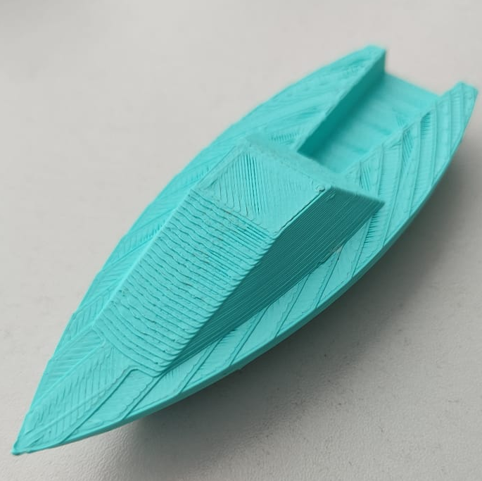
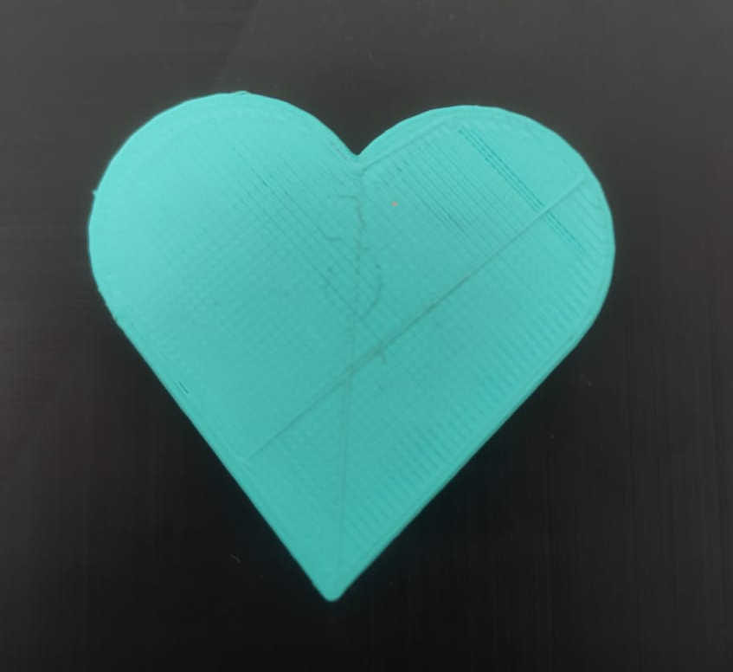
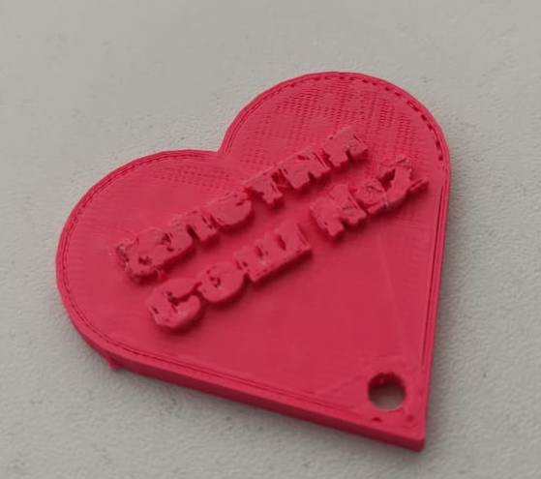
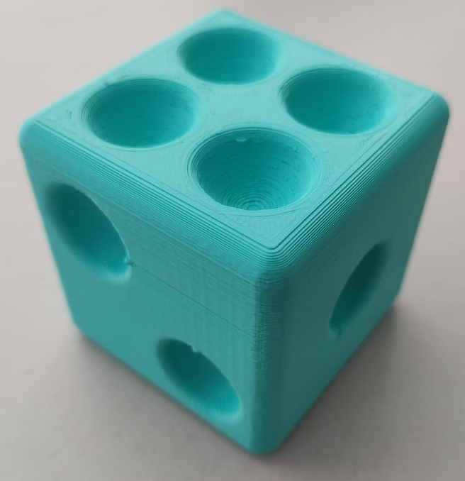
Приложение 1
Мои прошлые работы

Slide 20
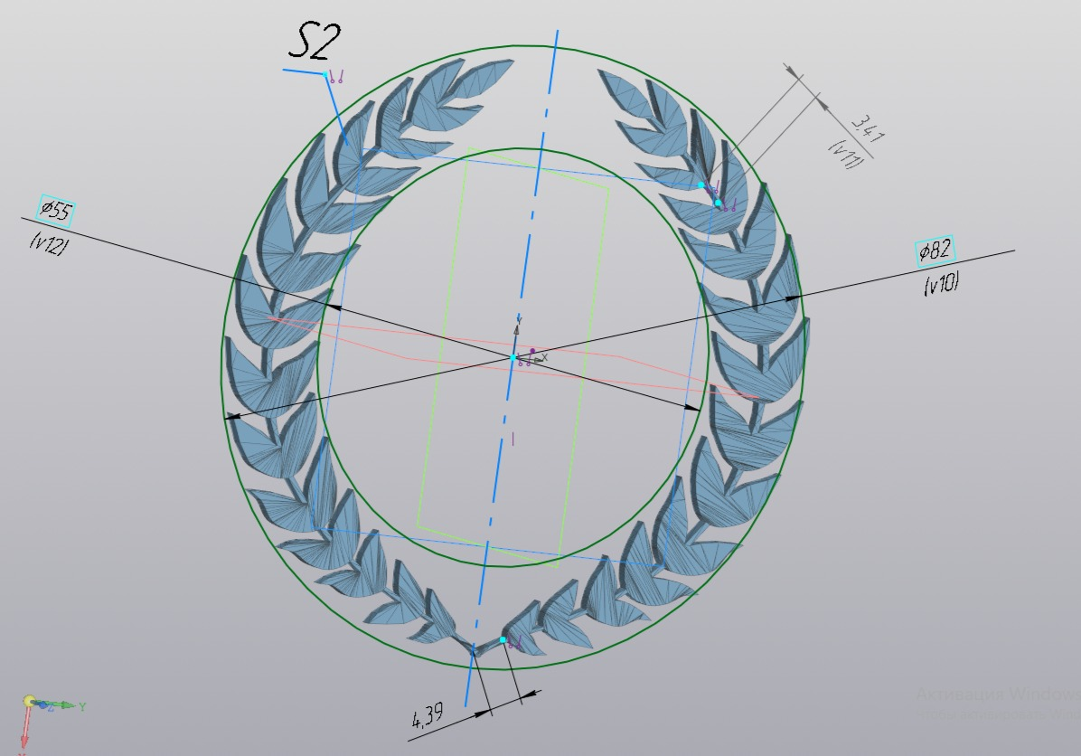
Приложение 2

Slide 21
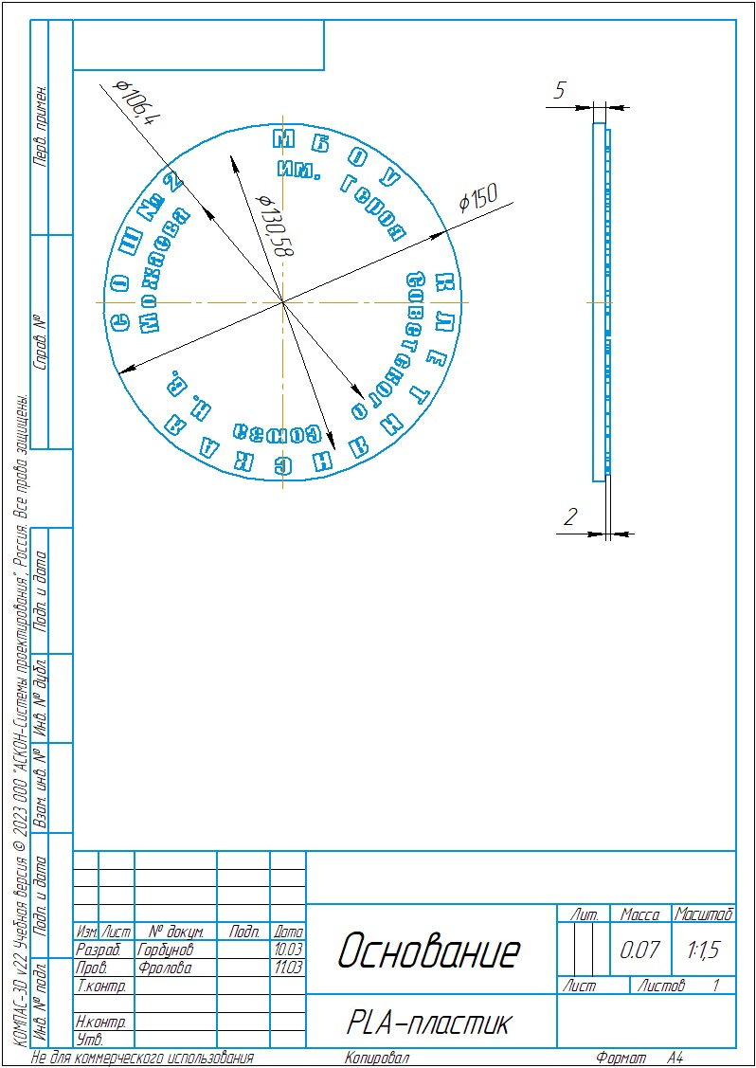

Slide 22
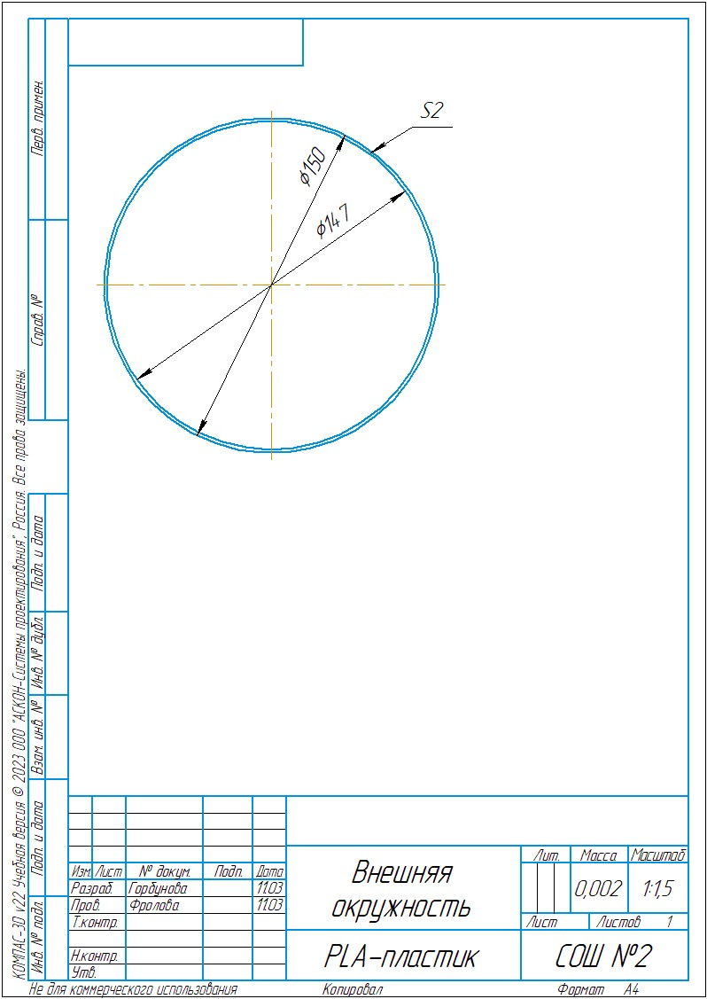

Slide 23
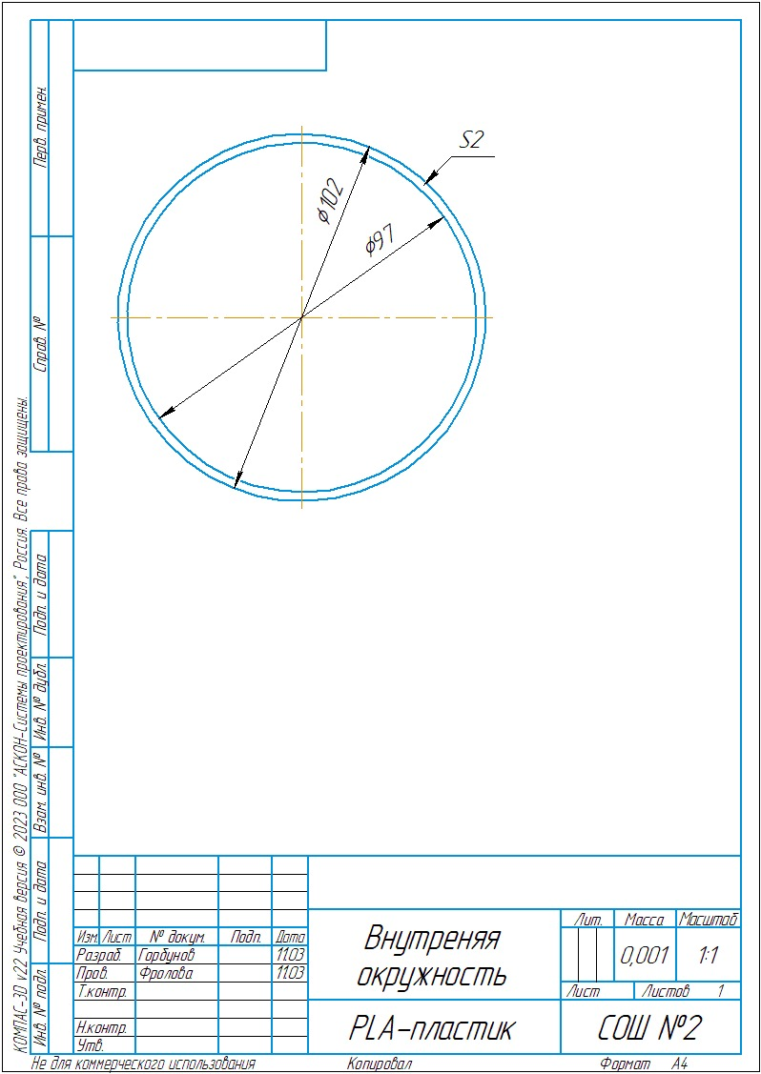

Slide 24
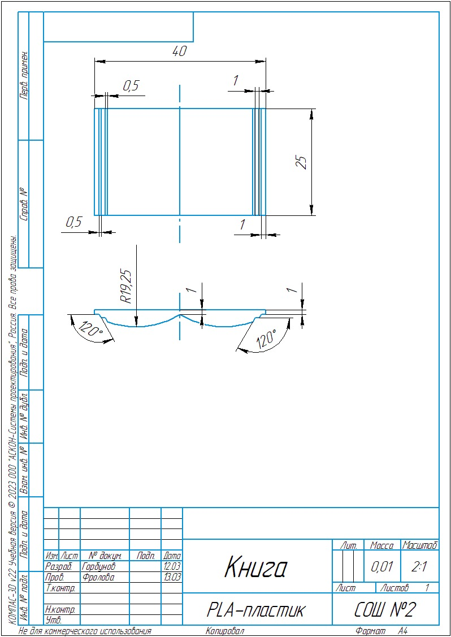

Slide 25
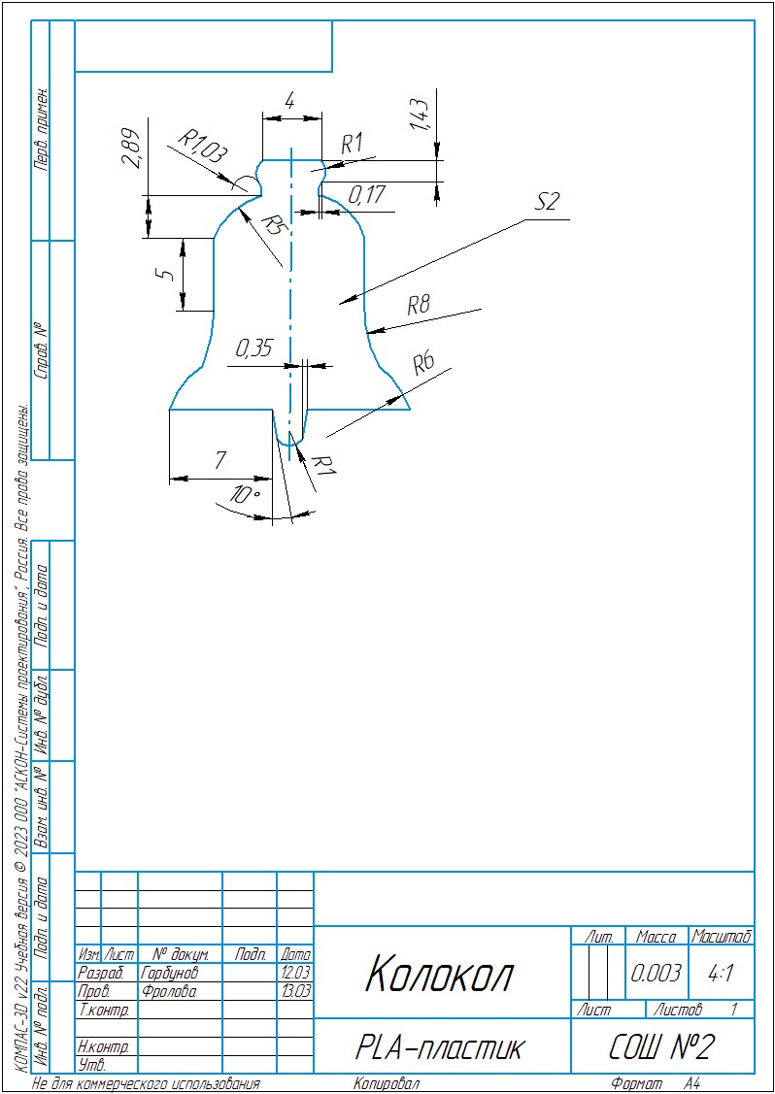

Slide 26
